Slide 1



PRIMĂRIA
MUNICIPIULUI
TÂRGOVIŞTE
TITLU PROIECT
“AMENAJARE PARC PUBLIC DE AGREMENT ȘI LOISIR
UM GARĂ”
Durata de realizare a obiectivului de investiție este de 33 de luni, iar durata de execuție este de 12 luni.
SURSA DE FINANȚARE: POR 2014-2020, Prioritatea de investiții 4.2

Slide 2
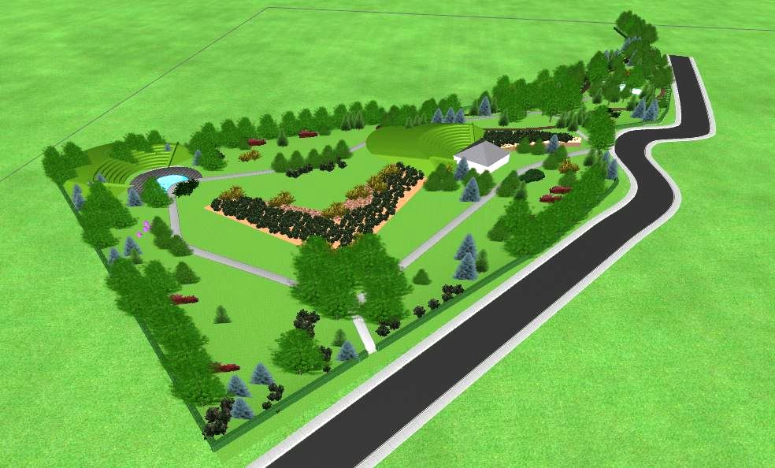
PRIMĂRIA
MUNICIPIULUI
TÂRGOVIŞTE

Slide 3
PRIMĂRIA
MUNICIPIULUI
TÂRGOVIŞTE
VALOARE PROIECT
SURSE DE FINANȚARE | VALOARE (LEI)
Valoarea totală a obiectului de investiții (lei cu TVA), din care: | 7.080.721,49 lei
Valoare eligibilă nerambursabilă din FEDR | 6,018,613.26 (85%)
Valoare eligibilă nerambursabilă din bugetul național | 920,493.80 (13%)
Valoarea cofinanțării eligibile a Beneficiarului | 141,614.43 (2%)

Slide 4
PRIMĂRIA
MUNICIPIULUI
TÂRGOVIŞTE
OBIECTIVE PROIECT
Investiția “Amenajare parc public de agrement şi loisir UM GARĂ” presupune reconversia funcţională a unui teren abandonat şi neutilizat din Municipiul Târgovişte prin:
- Amenajare spaţii verzi
- Crearea de facilităţi pentru recreere pe terenul amenajat
- Realizarea unui centru multifuncţional – bibliotecă şi spaţiu spectacole
Prin investiţie se propune amenajarea întregii suprafeţe de 16.481mp.
STADIUL LA ACEST MOMENT
S-au obținut toate avizele și acordurile și s-a eliberat autorizația de construire.

Slide 5
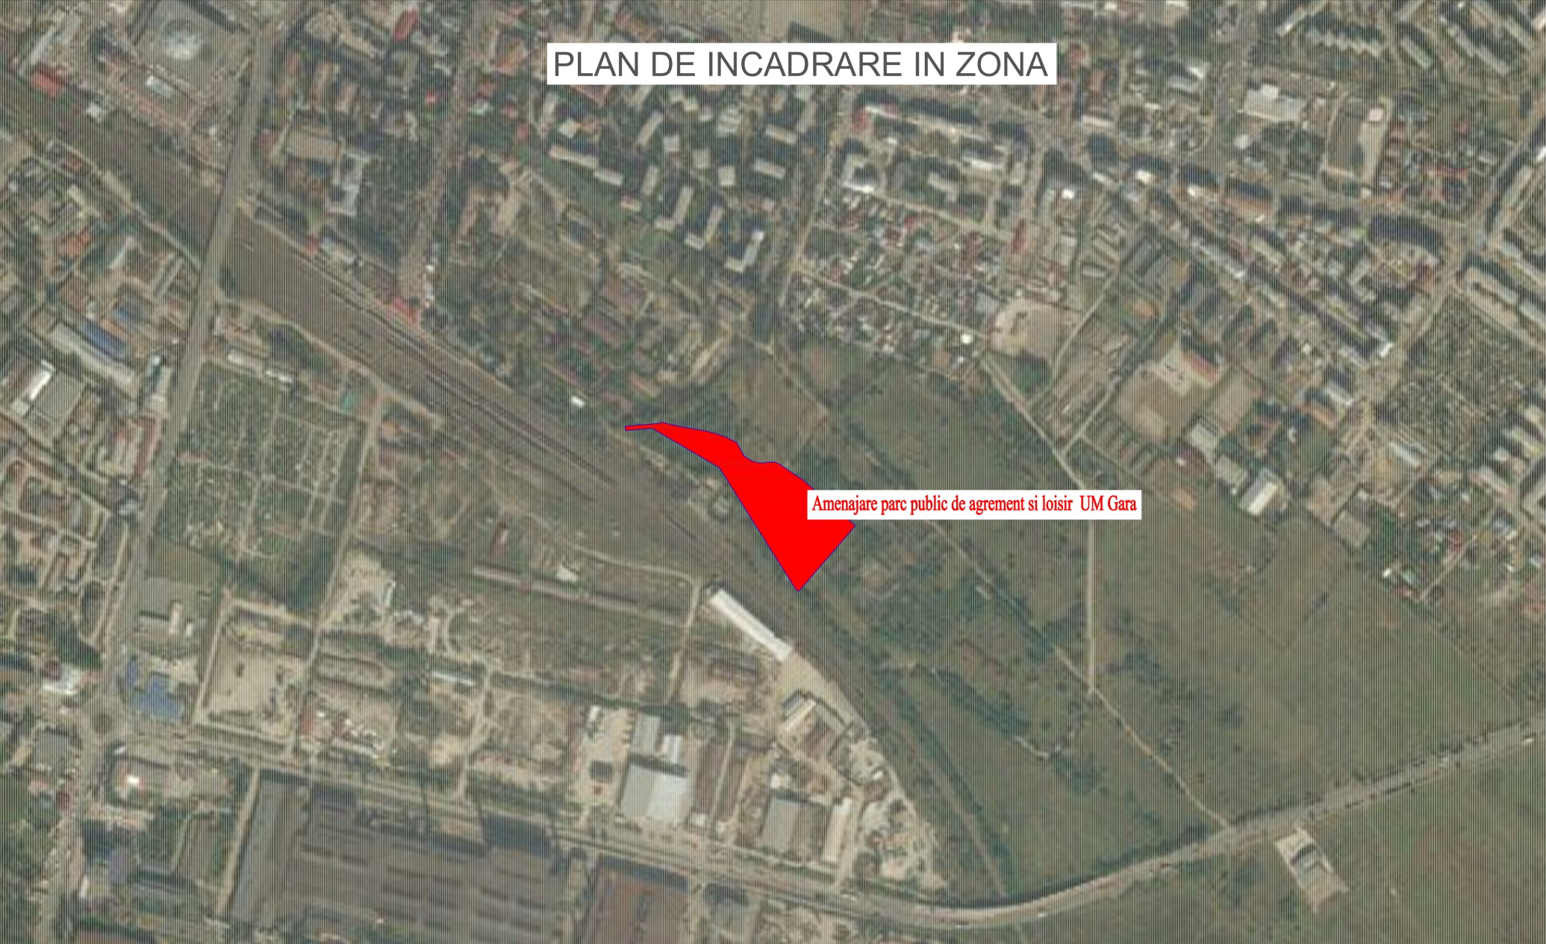
PRIMĂRIA
MUNICIPIULUI
TÂRGOVIŞTE

Slide 6
PRIMĂRIA
MUNICIPIULUI
TÂRGOVIŞTE
DESCRIEREA INTERVENŢIILOR CARE SE VOR REALIZA PRIN PROIECT
Transformarea unei suprafețe de teren viran neproductiv, la acest moment, într-un spațiu verde primitor:
vor exista zone cu vegetație bogată și peluze ce pot fi folosite ca locuri de picnic
se vor planta arbori și arbuști din specii rășinoase și foioase
se vor amenaja zone cu flori
spațiul verde reprezintă 90% din suprafața parcului și este amenajat inclusiv cu scoarță de copac și bolovani decorativi
se va realiza un sistem automat de irigații
se vor amplasa gradene, care vor avea structura din beton armat

Slide 7
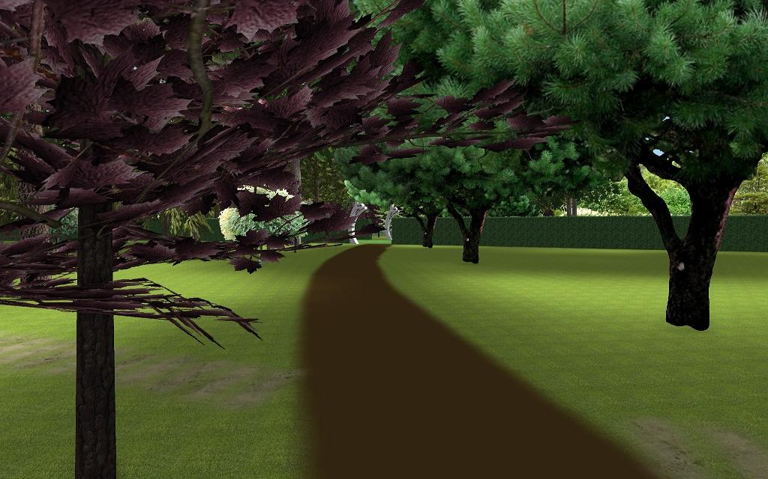
PRIMĂRIA
MUNICIPIULUI
TÂRGOVIŞTE

Slide 8
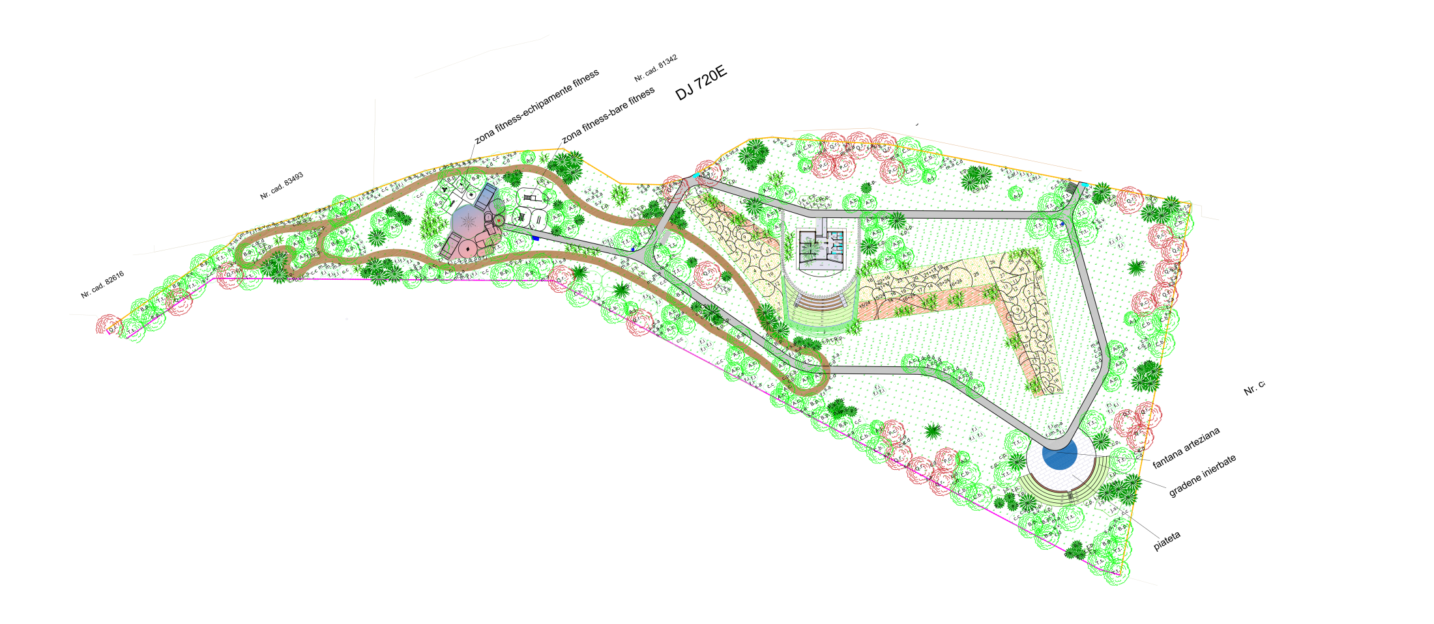
PRIMĂRIA
MUNICIPIULUI
TÂRGOVIŞTE
SOLUȚIE PROPUSĂ

Slide 9
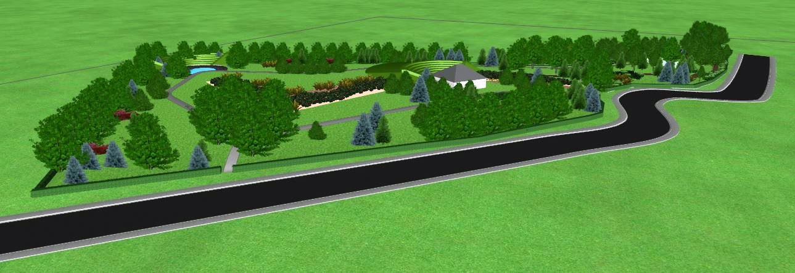
PRIMĂRIA
MUNICIPIULUI
TÂRGOVIŞTE
ALEI – Aleile și configurația generală a spațiului verde doresc respectarea cât mai în detaliu a principiilor egalității de șanse și nediscriminării. Astfel, înclinația aleilor nu depășește 10%, fiind utile persoanelor cu dizabilități locomotorii.
Se va realiza o piațetă, al cărei punct central va fi o fântână arteziană. Pavajul piațetei va fi din piatră cubică de andezit, cu dimensiunile 10x10x10cm.

Slide 10
PRIMĂRIA
MUNICIPIULUI
TÂRGOVIŞTE
ÎMPREJMUIREA TERENULUI
Împrejmuirea terenului se va realiza cu gard din plăci prefabricate din beton și cu gard metalic decorativ.
LOC DE JOCĂ ȘI FITNESS
Locul de joacă va avea suprafața din cauciuc antitraumă și echipamente de joacă diverse pentru a se adresa copiilor cu vârst cuprinse între 1 și 10 ani:
Leagăn copii mari
Leagăn copii mici
Balansoar pe arc
Jucărie pe arc
Căsuță de joacă
Ansamblu de joacă - tobogan și platforme cățărat
Balansoar
Piramidă

Slide 11
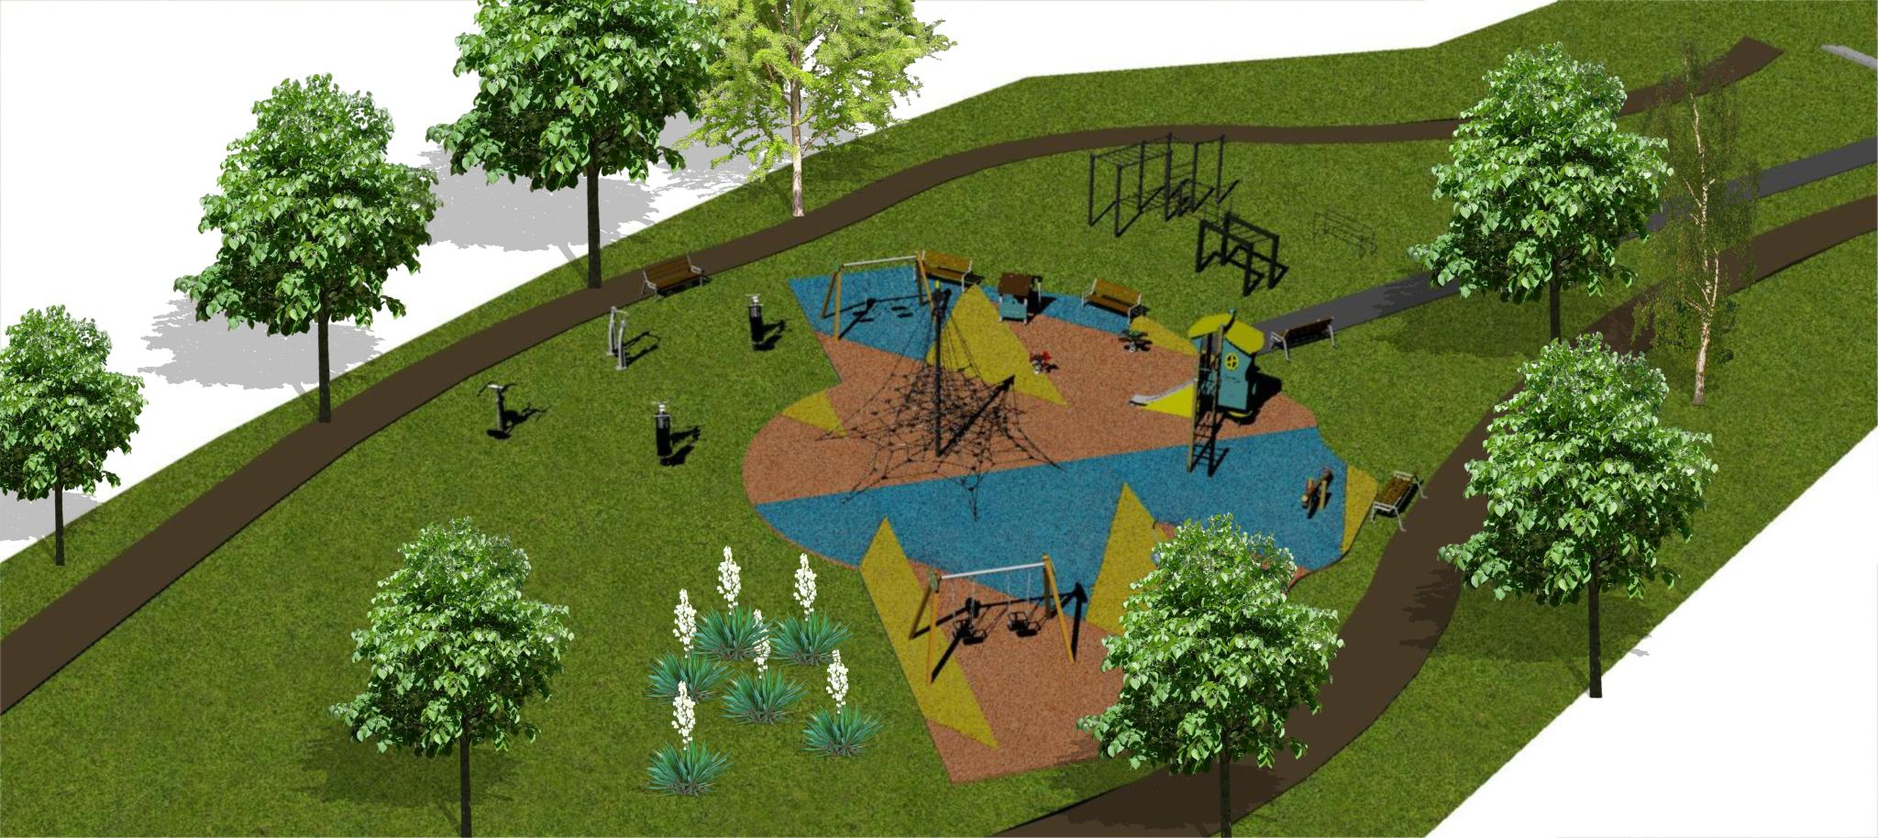
PRIMĂRIA
MUNICIPIULUI
TÂRGOVIŞTE

Slide 12
PRIMĂRIA
MUNICIPIULUI
TÂRGOVIŞTE
CLĂDIREA MULTIFUNCȚIONALĂ va adăposti bibliotecă și birouri administrative. Clădirea va avea regimul de înalțime „Parter” și suprafața construită de 97,50mp.
Întreaga zonă a fost concepută pentru a îmbina 2 funcții principale: biblioteca și zona de spectacole și evenimente.
De asemenea, lipită de clădire, se va amenaja o scenă extensibilă. În acest fel, peretele clădirii va deveni un perete de proiecție pentru diferite jocuri pe scenă. Scena este din lemn și are suprafața de 33.20 mp.
Iluminatul ambiental se va face cu stâlpi de iluminat cu corpuri LED, iar iluminatul decorativ se va face cu bolarzi decorativi și cu proiectoare.
În parc vor fi cișmele cu apă, mobilier urban modern, rasteluri pentru biciclete și o stație de biciclete.
Pe lângă acestea se va amenaja și un traseu pentru biciclete tip mountainbike, cu suprafață din pământ și iarbă. Obiectivul va fi dotat cu sistem de supraveghere video.

Slide 13
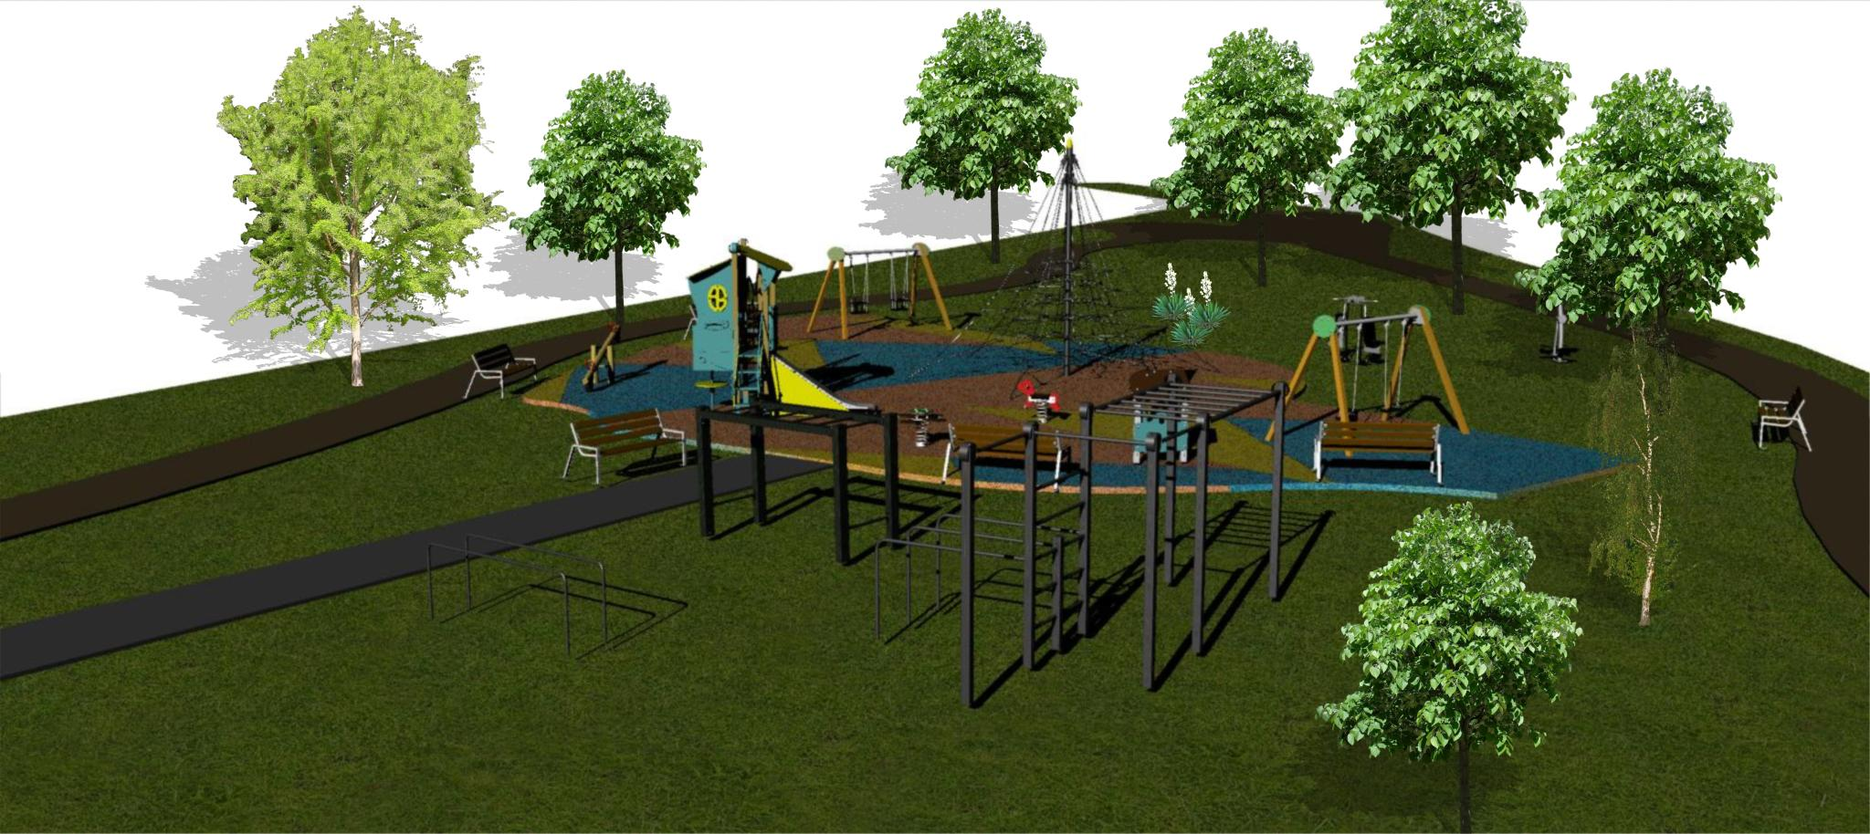
PRIMĂRIA
MUNICIPIULUI
TÂRGOVIŞTE

Slide 14
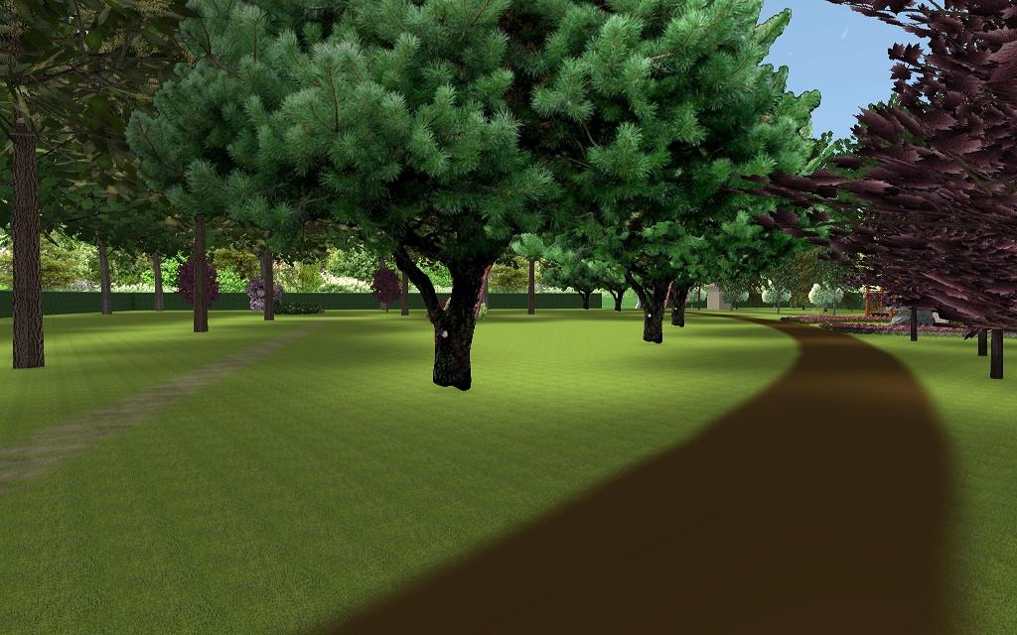
PRIMĂRIA
MUNICIPIULUI
TÂRGOVIŞTE

Slide 15
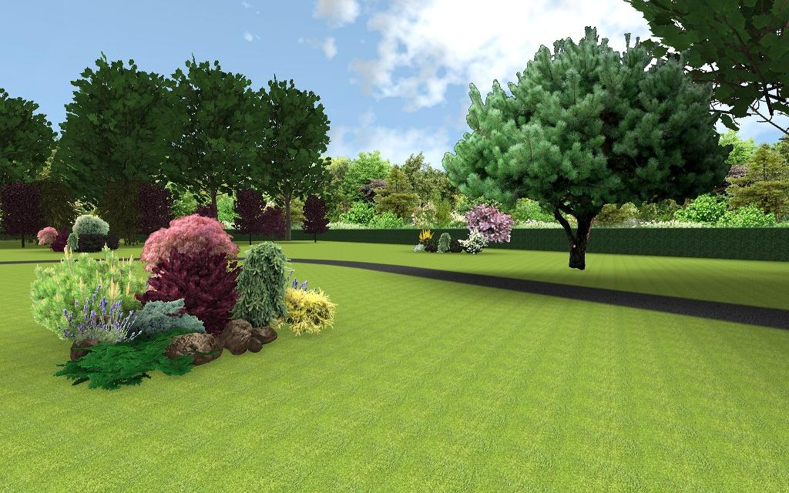
PRIMĂRIA
MUNICIPIULUI
TÂRGOVIŞTE

Slide 16
PRIMĂRIA
MUNICIPIULUI
TÂRGOVIŞTE

Slide 17
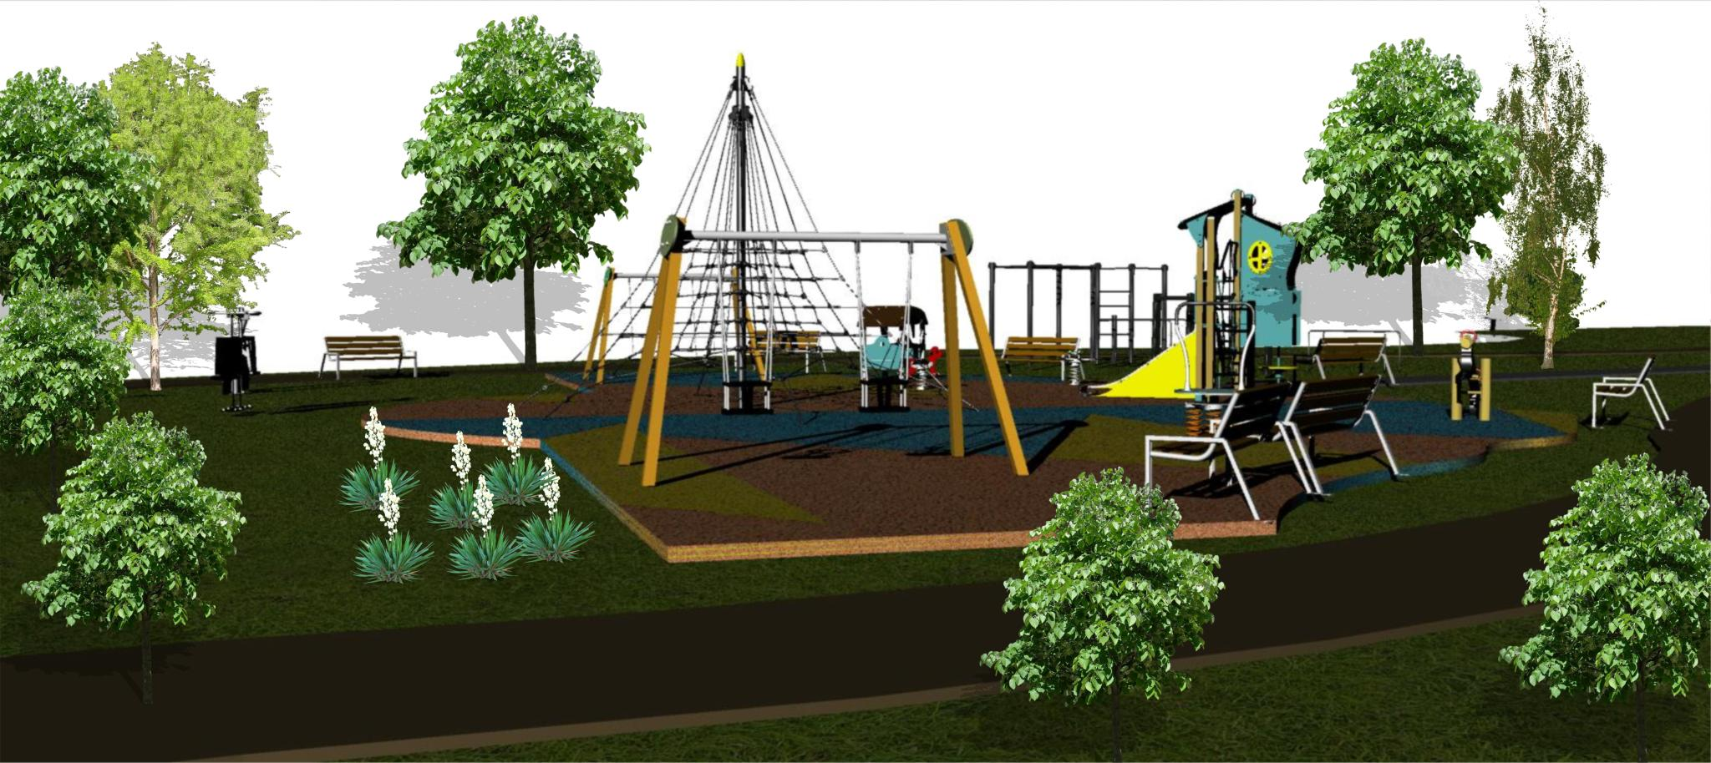
PRIMĂRIA
MUNICIPIULUI
TÂRGOVIŞTE

Slide 18
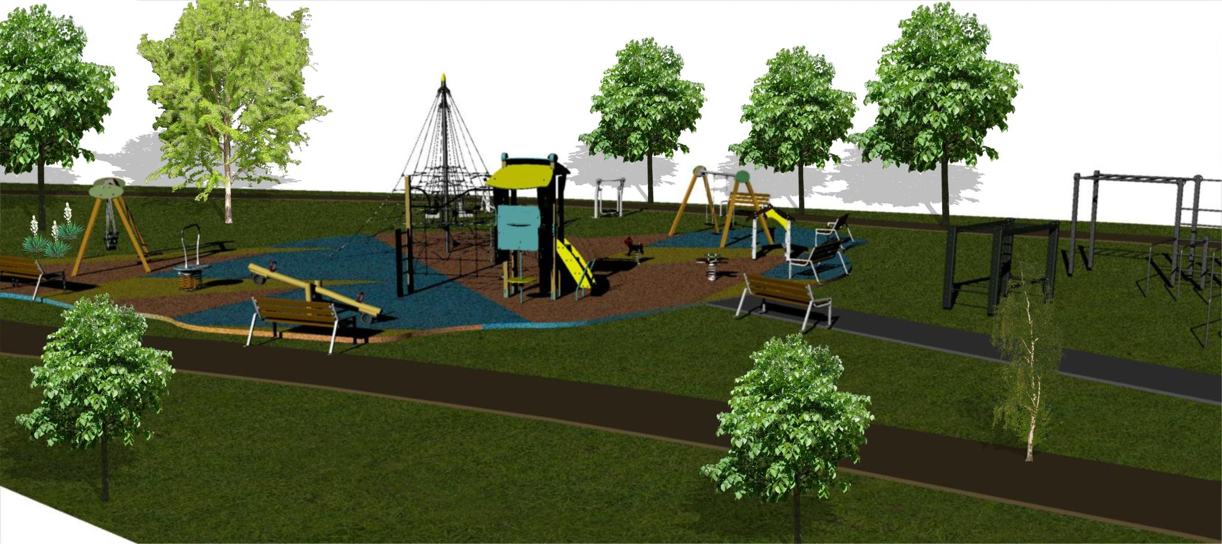
PRIMĂRIA
MUNICIPIULUI
TÂRGOVIŞTE

